Slide 1

Правда и ложь
«Фантазер обманывает себя,
а лжец других»
Ф.Ницше
Подготовила:
Тлугачева Р.Р.

Slide 2

.
Ложь по определению Толкового словаря русского языка Ожегова - «намеренное искажение истины, неправда».

Slide 3




Slide 4

Разные науки рассматривают ложь как проблему. Немецкий философ И. Кант, думал, что коверканье правды и должно быть названо ложью. Также он говорил: «ложь всегда вредна кому-нибудь, если не отдельному лицу, то человечеству вообще». Явление лжи изучается разными учеными.

Slide 5
Первая сказка о правде и лжи, дошедшая до нас из глубины веков, называлась «О правде и кривде». Она была написана более трех тысяч лет назад, в эпоху правления египетских фараонов. В этой сказке подлый человек всю жизнь обманывает и обирает своего честного брата. А потом обманщик попадается на свою же удочку. Подросший племянник придумывает огромного несуществующего быка и возвращает награбленное. Справедливость восторжествовала — лгун был наказан.

Slide 6
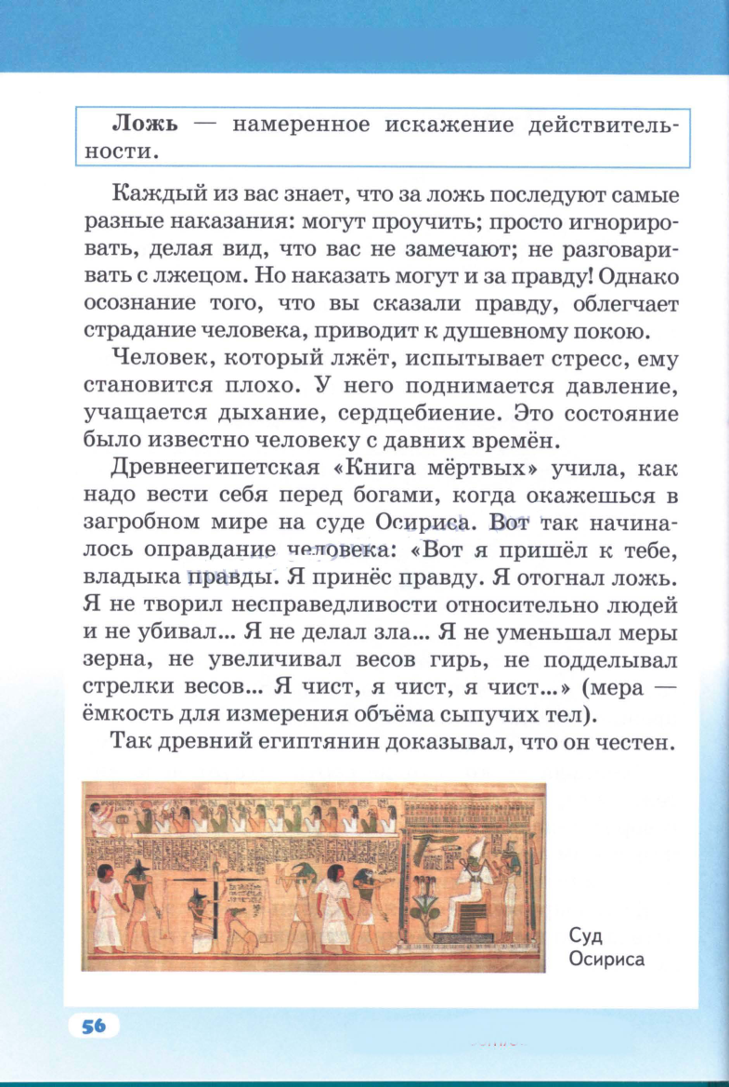
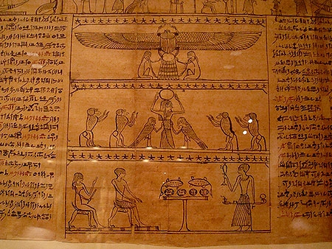
В Лондоне, в Британском музее, хранится египетская «Книга мертвых», написанная около 4000 лет назад. Эта книга — инструкция, как себя вести перед богами, когда окажешься в загробном мире ( учебник, стр. 56).

Slide 7

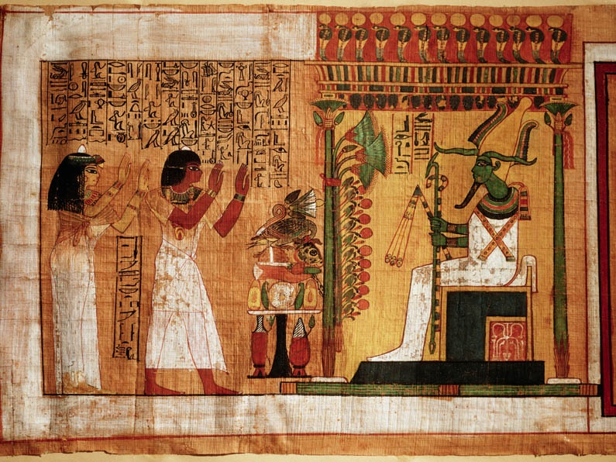
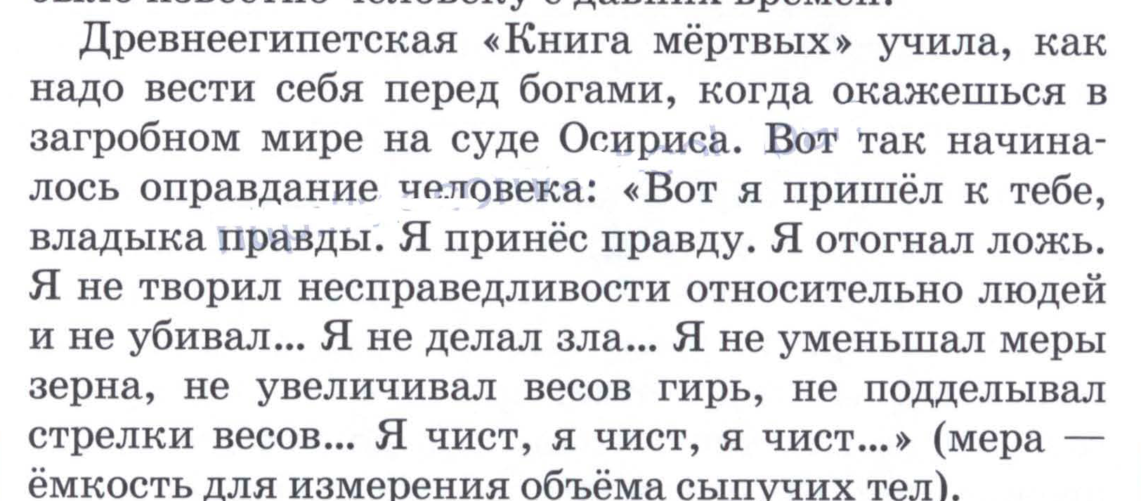

Slide 8
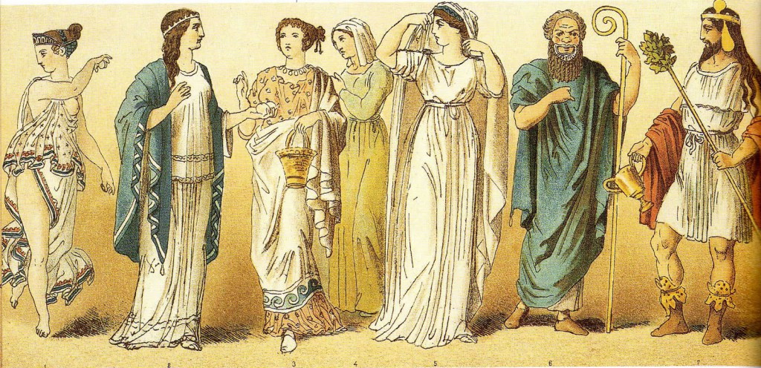
В древней Греции и Риме лжи почти не было. Законы этих древних государств отличались от наших. Каждый человек мог безнаказанно сказать правду другому человеку, даже самому царю.

Slide 9

Ученые, медики и психологи говорят нам, что человек, который лжет, рискует здоровьем. У него поднимается кровяное давление, учащается дыхание, сердцебиение.
Лгун испытывает стресс, а это плохо сказывается на всем организме человека.

Slide 10

«Правда в воде не тонет и в огне не горит» - говорит русская пословица. Правда сама есть огонь палящий и неиссякаемый родник подлинной жизни. «Своей природе верен будь! – воскликнул Шекспир. – Не лги, говори, что ты думаешь и чувствуешь».

Slide 11
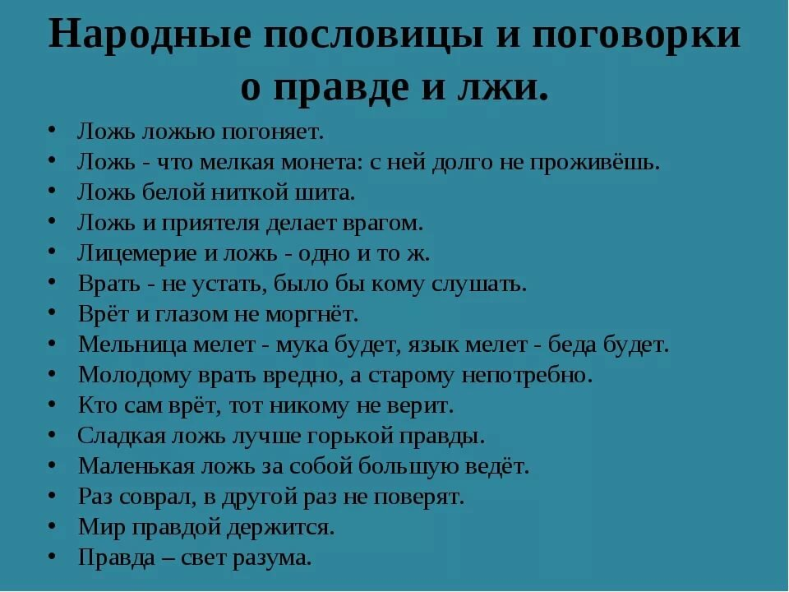
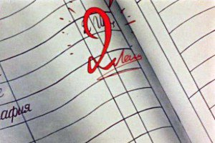
Как вы поступаете, если:

Slide 12
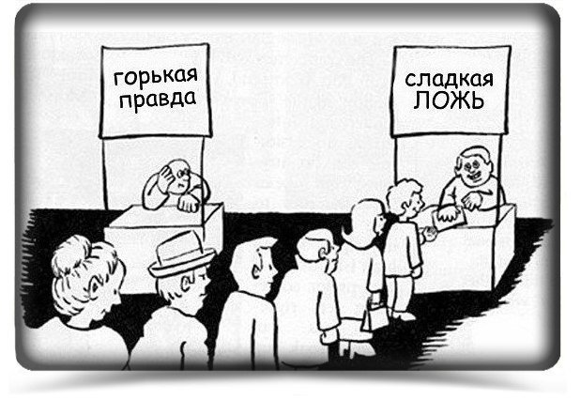
ПРАВДА - ВСЕГО ДОРОЖЕ (устно)
Мальчик играл и разбил нечаянно дорогую чашку. Никто не видел. Отец пришел и спросил:
-Кто разбил?
Мальчик затрясся от страха и сказал:
-Я.
Отец сказал:
-Спасибо, что правду сказал.
Л. Н. Толстой. Рассказы из «Азбуки»
Почему отец сказал такие слова?
Как бы вы поступили на месте мальчика?
Какому человеку легче жить на свете: правдивому или лживому?
Когда трудно говорить правду?
Какими близкими по значению словами можно заменить слово «правда»?

Slide 13
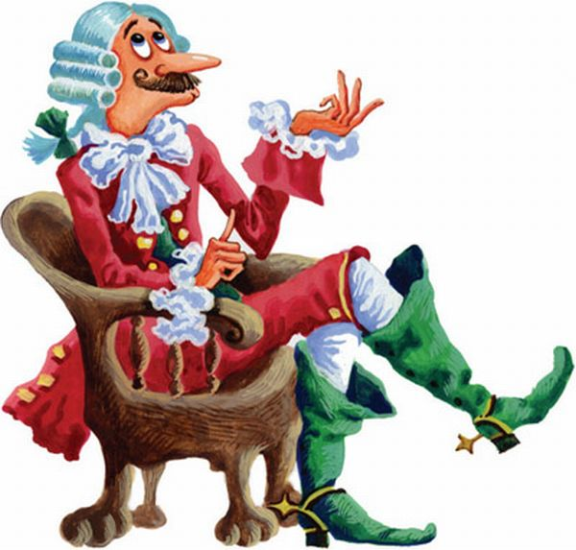
Как вы поступаете, если:
получили двойку;
потеряли сменную обувь;
опоздали на урок;
гуляли, не успели до прихода мамы убрать в комнате?

Slide 14
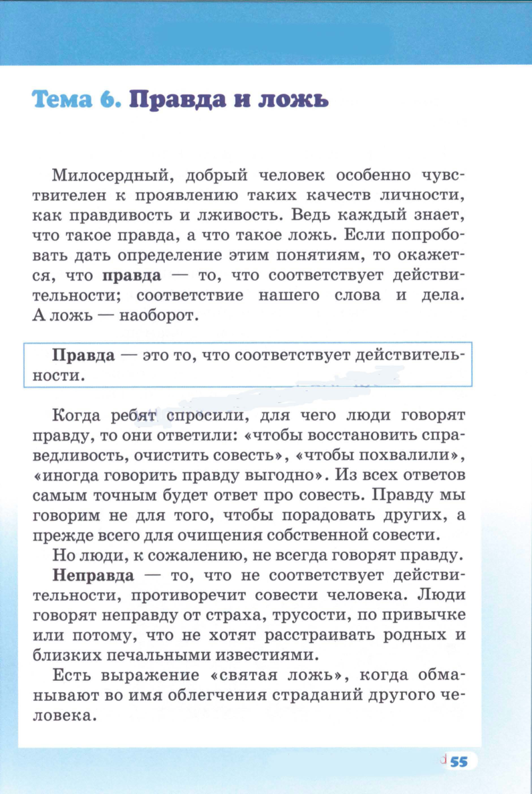
Домашнее задание:
Прочитать тему 6 ( стр.55-60)
Работа со словарем – вопр. 8 (стр.58)
письменно Ответить на вопросы
1-3 (стр. 60, дополнительный материал)
Подготовка к тесту
Желаю Всем УДАчи !

